Slide 1
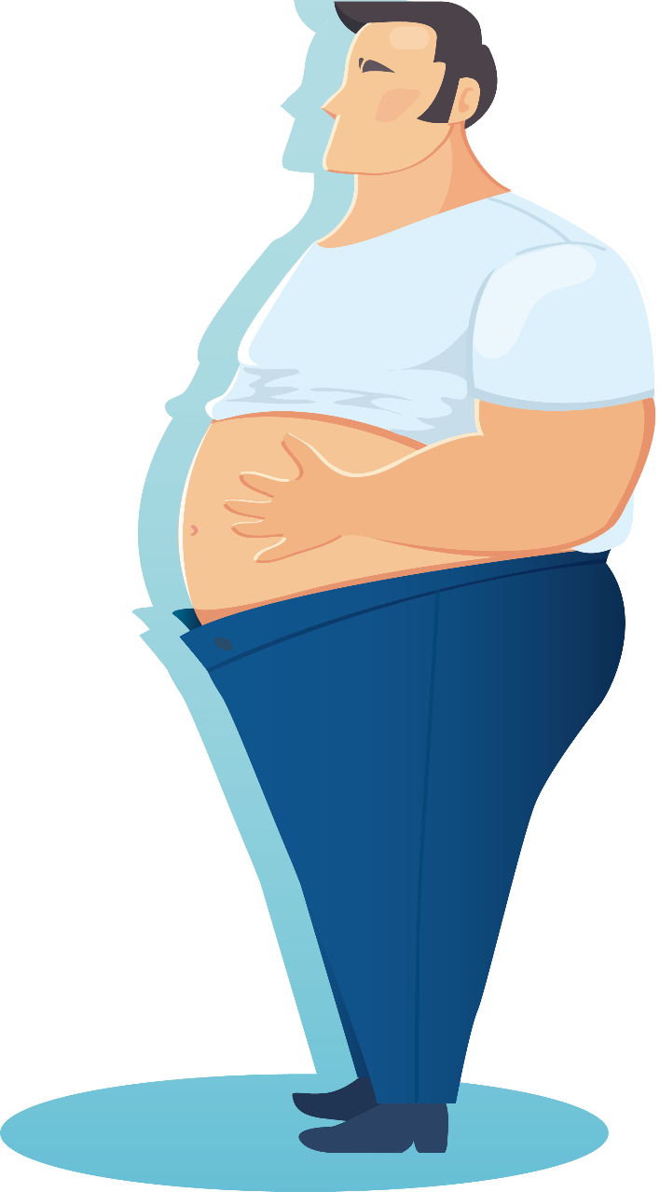
预防肥胖 健康生活
刘海粟小学

Slide 2
目录
肥胖产生的原因和危害
01
合理膳食
02
03
如何预防肥胖

Slide 3
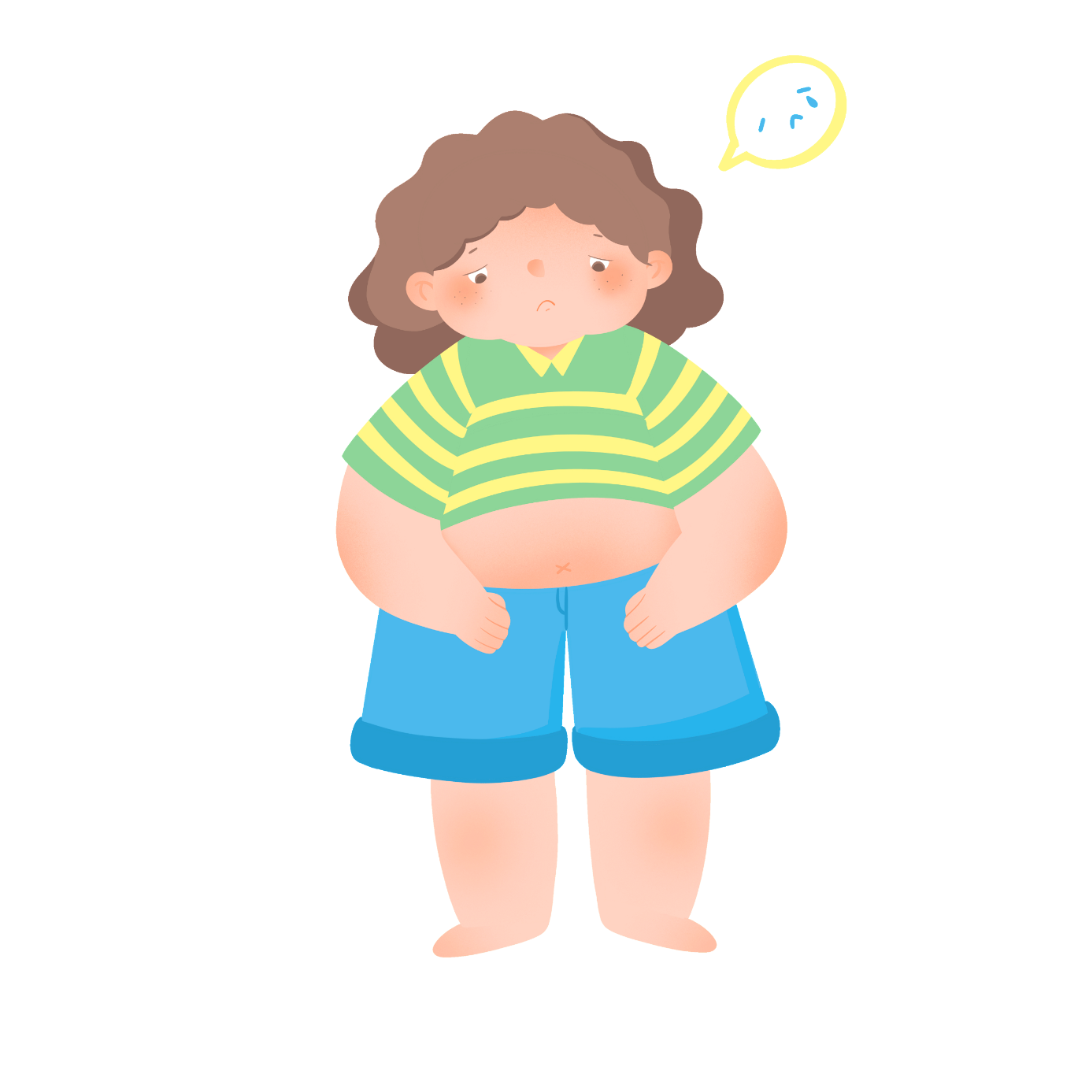
肥胖产生的原因和危害
PART 01

Slide 4
什么是肥胖
什么是肥胖
是由于长期能量摄入过多，超过机体能量消耗，体内多余能量转化为脂肪，并过度积聚而引起的营养代谢失衡性疾病。

Slide 5
肥胖的判断标准
BMI = 体重(kg)/ 身高的平方(m²)
标准 | 正常 | 肥胖
1、BMI | 18.5—23.9 | >28
2、腰围 |  | 男： >90cm 女： >84cm
3、腰/臀比 |  | 男： >0.9 女： >0.8

Slide 6
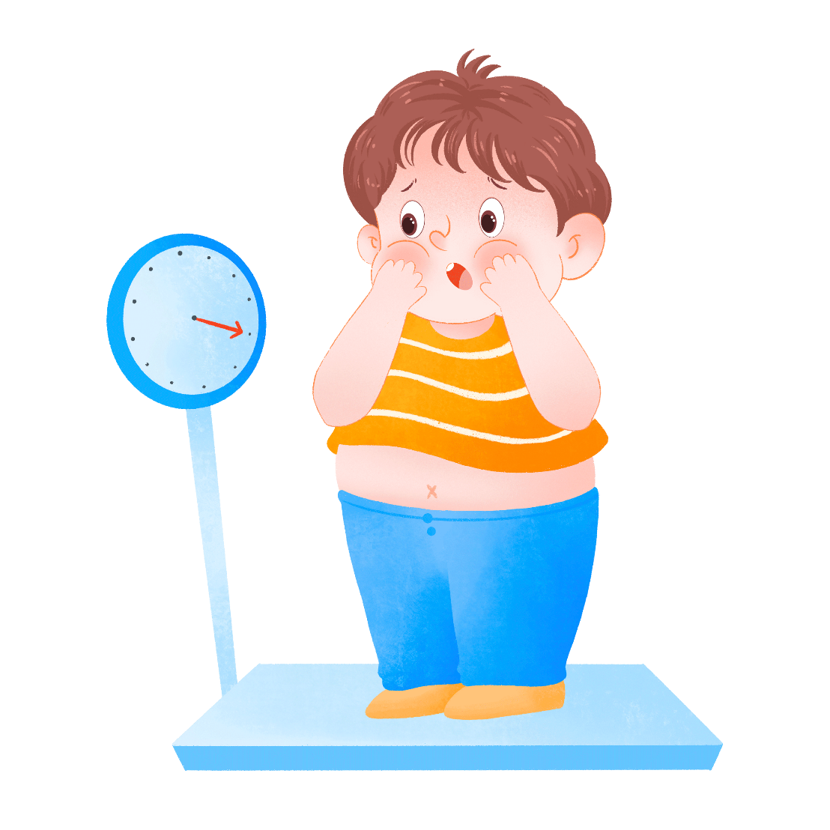
肥胖的判断标准
理想体重（kg)
理想体重（kg)
＝身高(Cm)-110
＝身高(Cm)-105

Slide 7
肥胖产生的原因
01
摄食过多
02
营养过剩
03
内分泌失调
04
家族遗传
05
缺乏运动
06
环境影响
07
精神压力太大

Slide 8
不良生活方式助长肥胖
吃饭过多过快
边看电视边吃零食
久坐少动
经常吃西式快餐
长期不吃早餐
经常吃过多的高能量零食

Slide 9
儿童肥胖与不良饮食习惯的关系
夜间进食,或食夜餐
饭后静卧缺乏运动
暴饮暴食,经常吃零食
喜喝稀汤、饮料,不愿食纤维素等多的食物
喜食甜食油腻食物
过早的饮酒

Slide 10
肥胖对健康的危害
01
糖尿病
05
脂肪肝
02
冠心病
06
胆结石
03
高血压
07
睡眠呼吸暂停综合症
04
高血脂
08
癌症

Slide 11
合理膳食
PART 02

Slide 12
中国居民膳食指南提倡
平衡膳食、合理营养、
以达到促进健康的目的,也就是均衡营养

Slide 13
中国居民膳食指南提倡
食物多样，谷类为主，粗细搭配
多吃蔬菜、水果和薯类
每天吃奶类、大豆或其制品
常吃适量的鱼、禽、蛋和瘦肉
减少烹调油的用量、常吃清淡少盐的膳食

Slide 14
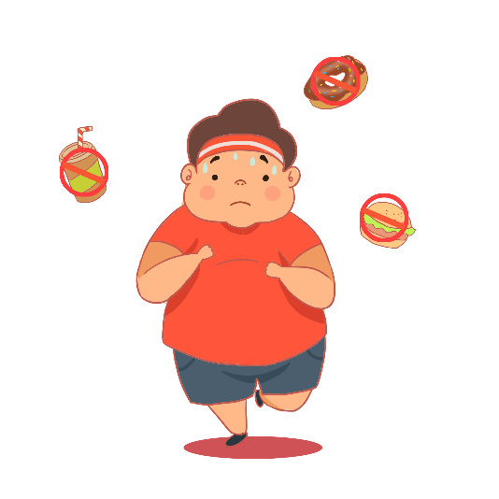
中国居民膳食指南提倡
食不过量、天天运动，保持健康体重
吃新鲜卫生的食物
每天足量饮水、少喝饮料
三餐分配要合理、零食要适当

Slide 15
如何预防肥胖
PART 03

Slide 16
预防肥胖的膳食方法
01
03
少吃的食物:零食、饮料
油炸食物
选择食物要多样化
02
04
常吃的食物:鱼、虾、牛肉、禽类、肝、蛋、奶、豆腐、豆浆、新鲜蔬菜和水果
戒烟酒、改变不良的饮食习惯、选择科学的烹调方法

Slide 17
预防肥胖的膳食方法
01
02
03
睡觉前尽可能不吃东西，如需喝牛奶，则不要加糖
一周豆制品不少于3次
每周鱼虾类不少于3次
减少食盐摄入量

Slide 18
适量运动
运动可增加体内脂肪的燃烧及食物脂肪消耗、转化

Slide 19
均衡饮食勤运动
预防肥胖筑健康

